Slide 1
CHÀO MỪNG QUÝ THẦY CÔ
VỀ DỰ GIỜ TIẾT HỌC NGÀY HÔM NAY

Slide 2
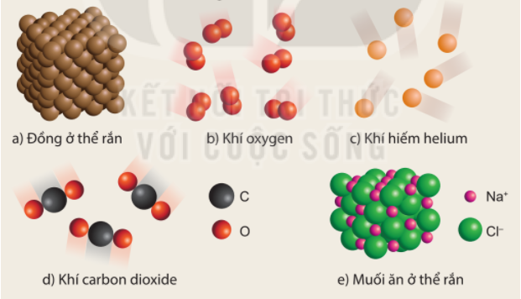
Học sinh quan sát hình ảnh về mô hình hạt của một số chất.
- Chất được tạo nên từ 1 nguyên tố hóa học: đồng( copper), khí oxygen, khí helium.
- Chất được tạo nên từ 2 nguyên tố hóa học: khí carbon dioxide, muối ăn.
copper
Chất nào được tạo thành từ 1 nguyên tố hóa học? Chất nào được tạo thành từ 2 nguyên tố hóa học?

Slide 3
CHỦ ĐỀ 2: PHÂN TỬ
BÀI 5: PHÂN TỬ - ĐƠN CHẤT
-HỢP CHẤT-

Slide 4
BÀI 5: PHÂN TỬ - ĐƠN CHẤT – HỢP CHẤT
1. PHÂN TỬ

Slide 5
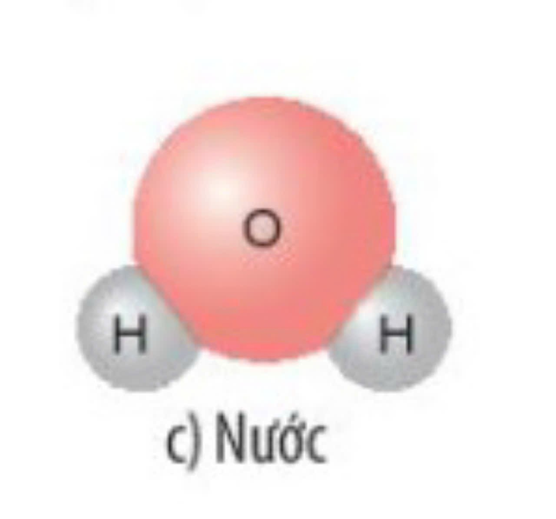
BÀI 5: PHÂN TỬ - ĐƠN CHẤT – HỢP CHẤT
1. PHÂN TỬ
Tìm hiểu về hạt hợp thành của chất và khái niệm phân tử
Ví dụ 1: Các hạt hợp thành của nước đều gồm có 2 nguyên tử hydrogen và 1 nguyên tử oxygen.
Các hạt có đặc điểm trên được gọi chung là phân tử

Slide 6
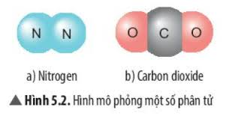
BÀI 5: PHÂN TỬ - ĐƠN CHẤT – HỢP CHẤT
1. PHÂN TỬ
Tìm hiểu về hạt hợp thành của chất và khái niệm phân tử
Thảo luận nhóm hoàn thành phiếu học tập số 1

Slide 7
PHIẾU HỌC TẬP SỐ 1 NHÓM …..
Câu 1: Quan sát Hình 5.1 và cho biết hạt hợp thành của chất nào được tạo từ một nguyên tố hoá học. Hạt hợp thành của chất nào được tạo từ nhiều nguyên tố hoá học?
……………………………………………………
Câu 2: Tương tự ví dụ 1, em hãy mô tả một số phân tử được tạo thành từ một nguyên tố hóa học, hai nguyên tố hóa học.
………………………………………………….....

Slide 8
BÀI 5: PHÂN TỬ - ĐƠN CHẤT – HỢP CHẤT
1. PHÂN TỬ
Tìm hiểu về hạt hợp thành của chất và khái niệm phân tử
Hạt hợp thành của chất được tạo nên từ 1 nguyên tố hóa học | Hạt hợp thành của chất được tạo nên từ 2 nguyên tố hóa học
Hydrogen (a) | Hydrogen chloride (c)
Chlorine (b)
Neon (d)

Slide 9
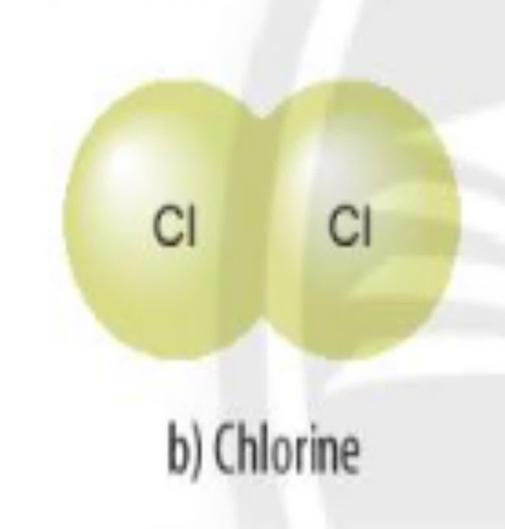
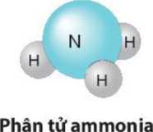
ammonia
Phân tử được tạo thành từ 1 nguyên tố hóa học | Phân tử được tạo thành từ 2 nguyên tố hóa học
Phân tử chlorine, phân tử nitrogen, ... | Phân tử ammonia, phân tử cacbondioxide,..
Phân tử là gì?

Slide 10
Hãy mô tả một số phân tử được tạo thành từ
a) 1 nguyên tố hoá học
b) 2 nguyên tố hoá học

Slide 11
Phân tử được tạo thành từ 1 nguyên tố hoá học
Phân tử nitrogen
Phân tử oxygen
Phân tử bromine

Slide 12
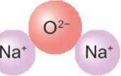
Phân tử được tạo thành từ 2 nguyên tố hoá học
Phân tử ammonia
Phân tử sodium oxide

Slide 13
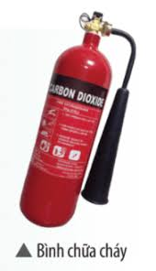
VẬN DỤNG: BÌNH CHỮA CHÁY
Trong bình có chứa phân tử chất khí gì?
2. Phân tử đó gồm những nguyên tố nào?
3. Số lượng nguyên tử của mỗi nguyên tố có trong phân tử chất khí này là bao nhiêu?

Slide 14
VẬN DỤNG: BÌNH CHỮA CHÁY
Trong bình có chứa phân tử chất khí carbon dioxide
2. Phân tử chất khí carbon dioxide gồm có nguyên tố carbon và nguyên tố oxygen
3. Phân tử chất khí carbon dioxide gồm 1 nguyên tử C và 2 nguyên tử O

Slide 17
CÁCH TÍNH KHỐI LƯỢNG PHÂN TỬ
1. Phân tử
CÁCH TÍNH KHỐI LƯỢNG PHÂN TỬ

Slide 18
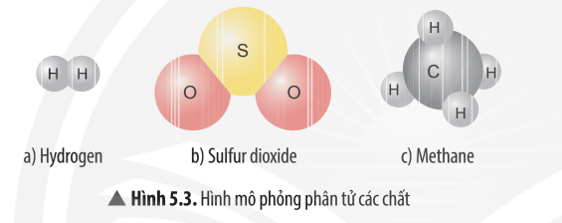
a) Hãy đề xuất cách tính khối lượng phân tử của mỗi chất
1. Phân tử
→ Khối lượng phân tử sẽ bằng tổng khối lượng các nguyên tử có trong phân tử.

Slide 19
b) Phân tử khí oxygen sẽ có KLPT bằng bao nhiêu?
1. Phân tử
Biết:
- Khối lượng nguyên tử của oxygen bằng 16 amu.
- Phân tử khí oxygen gồm 2 nguyên tử oxygen.
Vậy:
- KLPT oxygen là 16 X 2 = 32 (amu).
Phân tử oxygen

Slide 20
ĐUỔI HÌNH BẮT CHỮ
1. Phân tử
Hãy tính khối lượng phân tử của những phân tử sau:

Slide 21
CÁCH TÍNH KHỐI LƯỢNG PHÂN TỬ → Khối lượng phân tử bằng tổng khối lượng các nguyên tử có trong phân tử.
1. Phân tử

Slide 22
VÍ DỤ
1. Phân tử
Muối ăn có thành phần chính là sodium chloride. Phân tử sodium chloride gồm 1 nguyên tử sodium và 1 nguyên tử chlorine. Em hãy tính khối lượng phân tử của sodium chloride.
→ KLPT của sodium chloride là 23 + 35,5 = 58,5 amu.

Slide 23
VẬN DỤNG
1. Phân tử
Đá vôi có thành phần chính là calcium carbonate. Phân tử calcium carbonate gồm 1 nguyên tử calcium, 1 nguyên tử carbon và 3 nguyên tử oxygen. Tính khối lượng phân tử của calcium carbonate. Hãy nêu một số ứng dụng của đá vôi.

Slide 24
VẬN DỤNG
1. Phân tử
KLPT của calcium carbonate là: 40 + 12 + 16 X 3 = 100 (amu).
Một số ứng dụng của đá vôi:
1. Trong ngành công nghiệp xây dựng như sản xuất xi măng, vôi, son,...
2. Trong nông nghiệp, nó được dùng để xử lí độ chua của đất, hấp thu các khí độc tích tụ ở đáy ao như: NH₃, H₂S, CO₂,... và acid trong nước; hạn chế mầm bệnh, vi khuẩn có hại trong nước, vi khuẩn trong ao nuôi,...
3. Trong y tế, nó có vai trò làm thuốc bổ sung calcium giá rẻ, làm chất nền thuóc viên,...
4. Một số ứng dụng khác của đá vôi như làm phân viết bảng, chất làm trắng men và gốm sứ,...

Slide 25
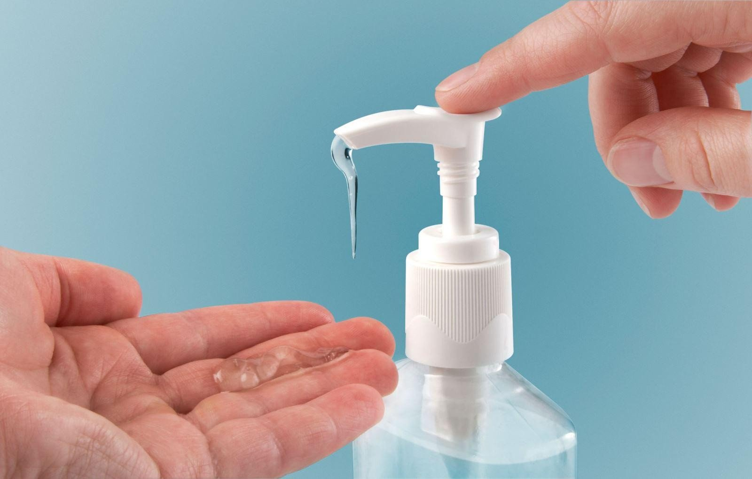
ĐỐ EM
1. Phân tử
* Trong nước rửa tay khô có thành phần chính là chất gì? Khối lượng phân tử là bao nhiêu?

Slide 26
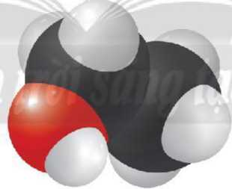
ĐỐ EM
1. Phân tử
* Trong nước rửa tay khô có thành phần chính là chất gì? Khối lượng phân tử là bao nhiêu?
KLPT của ethanol là:
12x2 + 16+1 x6 = 46(amu).

Slide 28
CHÀO MỪNG QUÝ THẦY CÔ
VỀ DỰ GIỜ TIẾT HỌC NGÀY HÔM NAY

Slide 29
CHỦ ĐỀ 2: PHÂN TỬ
BÀI 5: PHÂN TỬ - ĐƠN CHẤT
-HỢP CHẤT-

Slide 30
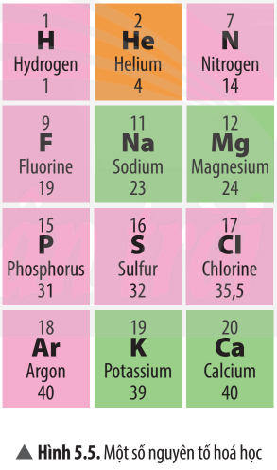
2. ĐƠN CHẤT
1. Cho biết tên các đơn chất được tạo nên từ nguyên tố hoá học tương ứng.
2. Hãy liệt kê thêm 2 đơn chất tạo thành từ nguyên tố kim loại và 2 đơn chất tạo thành từ nguyên tố phi kim khác.

Slide 32
QUAN SÁT VÀ TRẢ LỜI CÂU HỎI
Nguyên tố | Đơn chất | Nguyên tố | Đơn chất
H | H₂ - Khí hydrogen | P | P-Phosphorus
He | He - Khí helium | S | S-Sulfur
N | N₂- Khí nitrogen | Cl | Cl₂-Khí chlorine
F | F₂ - Khí fluorine | Ar | Ar - Khí argon
Nd | Na - Sodium | K | K- Potassium
Mg | Mg-Magnesium | Ca | Ca-Calcium
2 đơn chất tạo bởi nguyên tố kim loại: Al (aluminium), Fe (iron).
2 đơn chất tạo bởi nguyên tố phi kim: c (carbon), O₂ (khí oxygen).

Slide 33
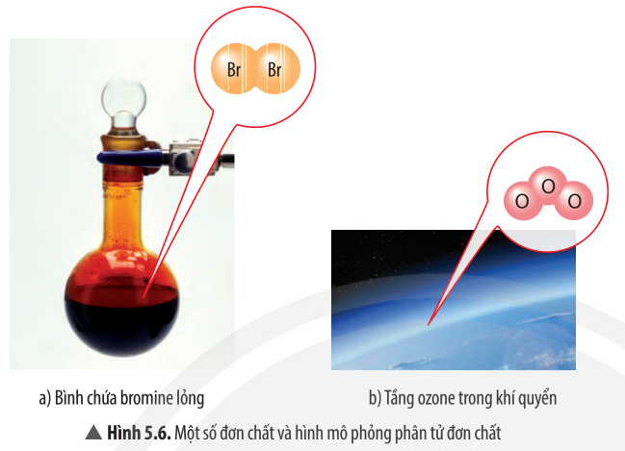
QUAN SÁT VÀ TRẢ LỜI CÂU HỎI
3. Hãy cho biết số nguyên tử và thành phần nguyên tố có trong mỗi phân tử đơn chất.

Slide 34
QUAN SÁT VÀ TRẢ LỜI CÂU HỎI
(a): gồm 2 nguyên tử Br.
(b): gồm 3 nguyên tử 0.
Các phân tử đơn chất này đều chỉ tạo từ một nguyên tố hoá học.

Slide 35
2. Đơn chất
Đơn chất là chất được tạo nên từ 1 nguyên tố hóa học.

Slide 36
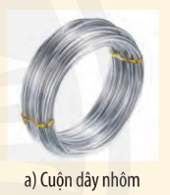
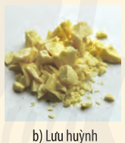
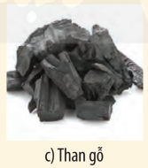
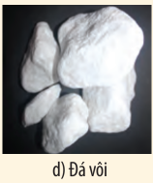
Mẫu vật nào được tạo ra từ phân tử đơn chất trong hình dưới đây? Cho biết nguyên tố tạo ra mỗi đơn chất đó.
Các đơn chất là (a), (b), (c): (a) tạo từ nguyên tố nhòm (aluminium); (b) tạo từ nguyên tố lưu huỳnh (sulfur); (c) tạo từ nguyên tố carbon.
(d) không phải là đơn chất (vì (d) tạo bởi nhiều nguyên tố).

Slide 37
VẬN DỤNG
Hãy liệt kê các đơn chất có trong khí quyển. Tìm hiểu và cho biết đơn chất nào được dùng để bơm vào lốp ô tô thay cho không khí.
Các đơn chất: Nitrogen, oxygen, argon, helium, neon, hydrogen.
Đơn chất được dùng để bơm vào lốp ô tô thay cho không khí là nitrogen.

Slide 38
03
HỢP CHẤT

Slide 39
1. Hãy cho biết phân tử chất nào là phân tử đơn chất, phân tử chất nào là phân tử hợp chất? Giải thích.

Slide 40
Phân tử Hình 5.7 (a), (b) là đơn chất vì được tạo thành từ 1 nguyên tố.
Phân tử Hình 5.7 (c) là hợp chất vì được tạo thành từ nhiều nguyên tố.

Slide 41
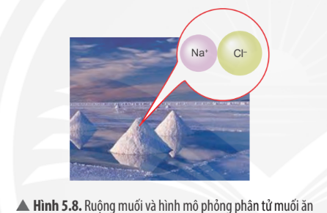
2. Muối ăn (Hình 5.8) là đơn chất hay hợp chất? Vì sao?

Slide 42
QUAN SÁT VÀ TRẢ LỜI CÂU HỎI
Muối ăn là hợp chất vì nó được tạo bởi từ nhiều nguyên tố hoá học (gồm nguyên tố Na và nguyên tố Cl).

Slide 43
QUAN SÁT VÀ TRẢ LỜI CÂU HỎI
3. Hãy nêu một số ví dụ về phân tử hợp chất mà em biết và cho biết phân tử đó được tạo thành từ các nguyên tử của nguyên tố nào.
Phân tử hợp chất | Đặc điểm cấu tạo
Phân tử khí ammonia | 1 nguyên tử nitrogen và 3 nguyên tử hydrogen
Phân tử ethanol (có trong cón sát khuẩn) | 2 nguyên tửcarbon, 6 nguyên tử hydrogen và 1 nguyên tửoxygen
Phân tử glucose (có trong quả nho chín) | 6 nguyên tửcarbon, 12 nguyên tử hydrogen và 6 nguyên tửoxygen

Slide 44
3. Hợp chất
Hợp chất là chất được tạo nên từ 2 hay nhiều nguyên tố hóa học.

Slide 45
Carbon dioxide là thành phần tạo ra bọt khí trong nước giải khát có gas. Theo em, carbon dioxide là đơn chất hay hợp chất?
Carbon dioxide là hợp chất vì nó được tạo bởi nhiều nguyên tố hoá học (carbon và oxygen).

Slide 46
VẬN DỤNG
Hãy cho biết mỗi chất trên được tạo bởi loại phân tử gì? Iodine và potassium iodide có nhiều ứng dụng trong đời sống. Tìm hiểu qua sách báo và internet, em hãy cho biết một số ứng dụng của các chất này.
Các mẫu chất potassium và iodine đều được tạo bởi phân tử đơn chất,
potas­sium iodide tạo bởi phân tử hợp chất.

Slide 47
VẬN DỤNG
Một số ứng dụng của potassium:
Potassium là dưỡng chất thiết yếu cho con người và thực vật, được cung cấp dưới dạng ion potassium (K+). Trong nông nghiệp, nó được dùng làm phân bón (phân kali). Trong công nghiệp, các hợp chất của potassium dùng sản xuất thuỷ tinh, xử lí nước thải,... Trong y học, potassium được dùng bào chế thuốc chữa bệnh thiếu kali trong máu.

Slide 48
VẬN DỤNG
Một số ứng dụng của iodine:
Trong đời sống, iodine cung cấp dinh dưỡng cho con người, giúp giảm nguy cơ bệnh bướu cổ hay thiểu năng trí tuệ. Trong y học, iodine dùng làm thuốc sát khuẩn, thuốc trị bệnh bướu cổ, ... Trong nông nghiệp, nó được dùng làm thuốc nuôi trồng thuỷ sản, phân bón,...

Slide 49
VẬN DỤNG
Một số ứng dụng của potassium iodide:
+ Trộn vào muối ăn để sản xuất muối i-ốt.
+ Dùng bào chế thuốc điều trị cường giáp, nấm da,...
+ Dùng trong cấy mô tế bào thực vật.

